Slide 1
Chapter 9 C++ 정렬
최 규 리

Slide 2
목 차
배열응용 예제
소스 분석
ㄹ 자 채우기
소스 분석

Slide 3

배열응용 문제
Matrix Show 네가지유형을 만들어서 원하는 번호를 입력하여 출력 할 수 있도록 작성하시오
유형1
유형2
유형3
유형4
조건)
다음과 같이 번호 선택을 하면 유형이 출력되도록 작성하시오.
입력 내용은 표시되지 않도록 하시오(getch() 활용)
0번을 누르면 프로그램 종료

Slide 4
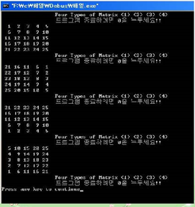
배열응용 출력예시
While(1)을 이용해서 무한 반복 시킨다.
입력을 받아서 if문을 이용하되 0 이면 종료 시킨다. (break) 아니면 (switch)을 이용하며 각 번호로 분기 한다.
각 번호 별로 네 가지 유형의 배열 채우기를 만든다.
출력은 모든 유형이 같기 때문에 함수를 이용해서 작성 한다.

Slide 5
배열응용 출력예시
#include <iostream>
#include<iomanip>
#include<conio.h>
using namespace std;
int i,j,cnt,k, tab[5][5];
void print()
{
for (i = 0; i < 5; i++)
{
for (j = 0; j < 5; j++)
cout<<setw(4)<<tab[i][j] ;
cout << endl;
}
}
void main()
{
while (1)
{
cout << "The Four Type of Matrix <1> <2> <3> <4>" << endl;
cout << "프로그램 종료 하시려면 0을 누르세요" << endl;
k = _getch();
if (k == '0')
break;
switch (k)
{
case '1':
cnt = 0;
for (i = 0; i < 5; i++)
{
for (j = 0; j < 5; j++)
tab[i][j] = ++cnt;
}
print();
break;

Slide 6
배열응용 출력예시
case '3':
cnt = 0;
for (i = 4; i >= 0; i--)
{
for (j = 0; j < 5; j++)
tab[i][j] = ++cnt;
}
print();
break;
case '4':
cnt = 0;
for (i = 0; i < 5; i++)
{
for (j = 4; j >= 0; j--)
tab[j][i] = ++cnt;
}
print();
break;
}
}
}
case '2':
cnt = 0;
for (i = 4; i >=0; i--)
{
for (j = 0; j < 5; j++)
tab[j][i] = ++cnt;
}
print();
break;

Slide 7
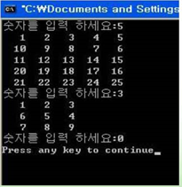
ㄹ 자 채우기
조건)
다음과 같이 숫자를 입력 하면 해당하는 크기의 배열이 ㄹ 형태로 출력되도록 작성하시오
입력 내용은 숫자로 지정 한다.
0번을 누르면 프로그램 종료

Slide 8
ㄹ 자 코딩
void main()
{
while (1)
{
cout << "숫자를 입력 하세요 : ";
cin >> k;
if (k == 0)
break;
cnt = 0;
for (i = 0; i < k; i++)
{
if (i % 2 == 0)
{
for (j = 0; j < k; j++)
tab[i][j] = ++cnt;
}
else
{
for (j = k - 1; j >= 0; j--)
tab[i][j] = ++cnt;
}
}
print();
}
}
#include <iostream>
#include<iomanip>
#include<conio.h>
using namespace std;
int tab[100][100], i, j, cnt, k;
void print()
{
for (i = 0; i < k; i++)
{
for (j = 0; j < k; j++)
cout << setw(4) << tab[i][j];
cout << endl;
}
}

